Slide 1



PHÒNG GIÁO DỤC VÀ ĐÀO TẠO QUẬN LONG BIÊN
TRƯỜNG MẦM NON GIANG BIÊN
LĨNH VỰC PHÁT TRIỂN NHẬN THỨC
Đề tài : Nhận biết cái bát, cái thìa
Lứa tuổi : 24 – 36 tháng
NĂM HỌC : 2021 - 2022

Slide 2


MỤC ĐÍCH - YÊU CẦU
1. Kiến thức
- Trẻ nhận biết và gọi đúng tên cái bát và cái thìa.
- Trẻ biết được các đặc điểm nổi bật và công dụng của bát, thìa.
2. Kỹ năng:
- Phát triển khả năng ghi nhớ, quan sát, nhận biết tập nói cho trẻ.
- Phát triển ngôn ngữ mạch lạc cho trẻ.
3. Thái độ:
- Giáo dục trẻ biết giữ gìn, đồ dùng trong gia đình.
- Trẻ hứng thú tham gia các hoạt động.

Slide 3
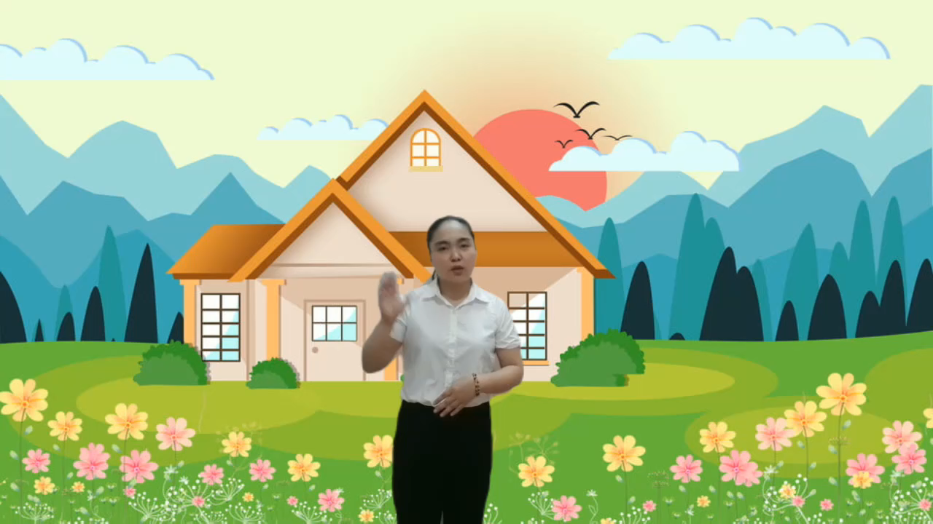

Slide 4




Slide 5

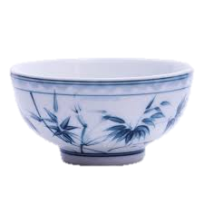
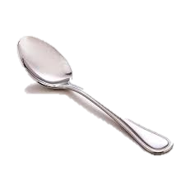
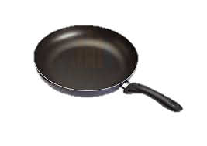
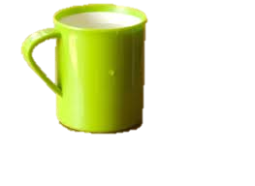
Trong đoạn video mà cô và các con vừa xem có những đồ dùng gì nhỉ ?

Slide 6



Miệng Bát
Thân Bát
CÁI BÁT
Đế Bát

Slide 7


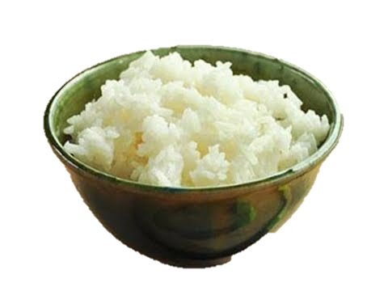
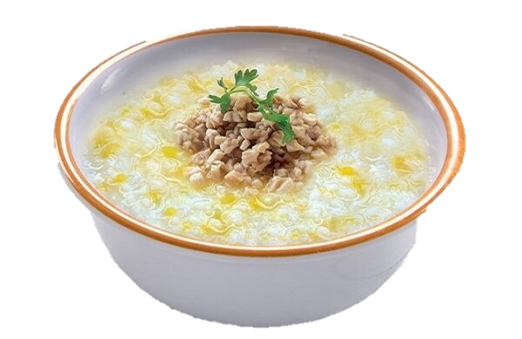
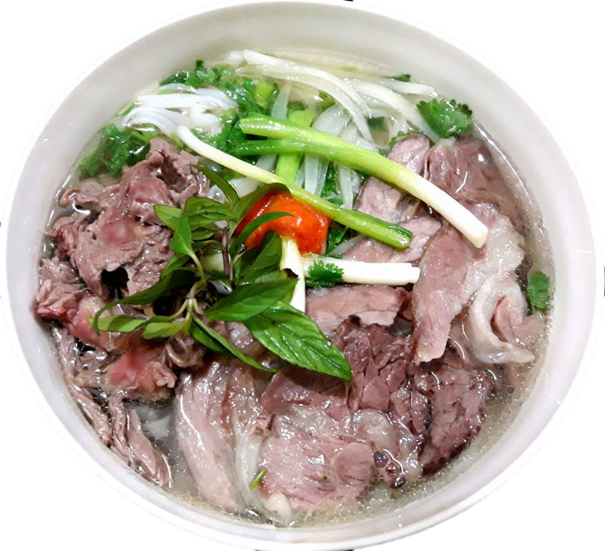
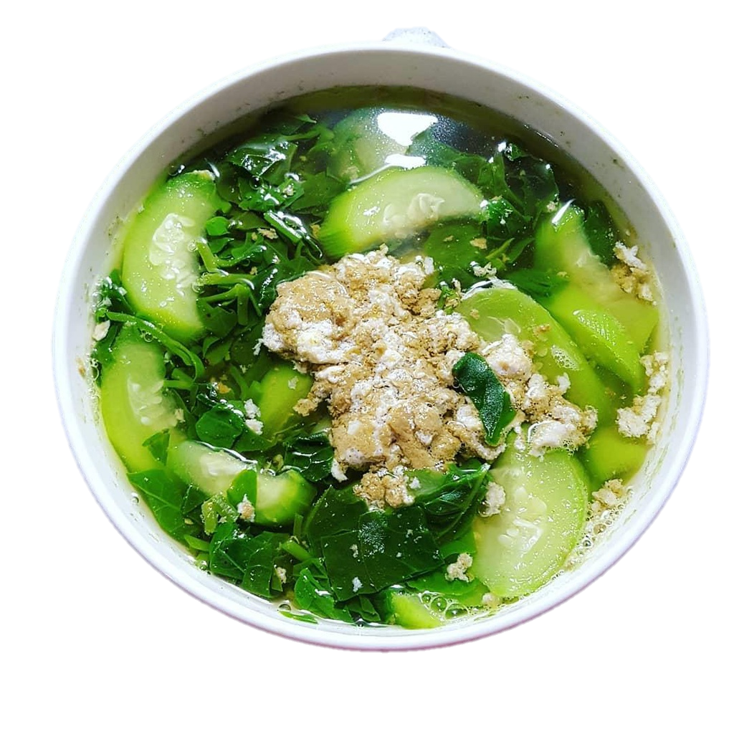
Các con có biết cái bát dùng để làm gì không ?

Slide 8


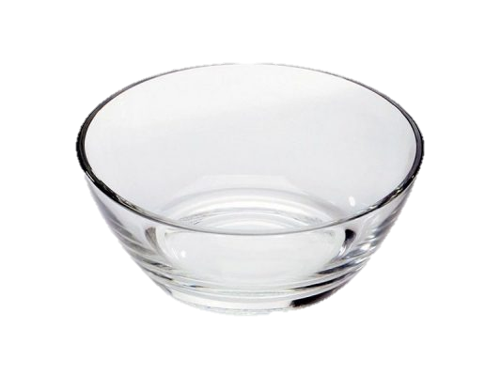
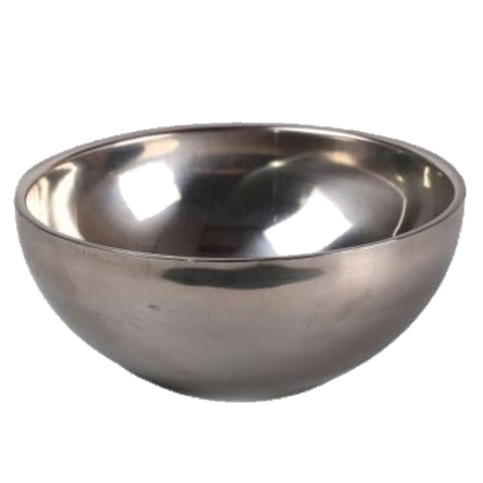
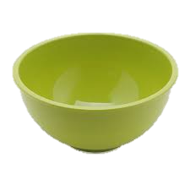
Có rất nhiều các loại bát khác nhau, có loại làm bằng thủy tinh, sứ nhựa, in nox.

Slide 9



Lòng Thìa
Cán Thìa
CÁI THÌA

Slide 10


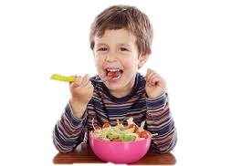
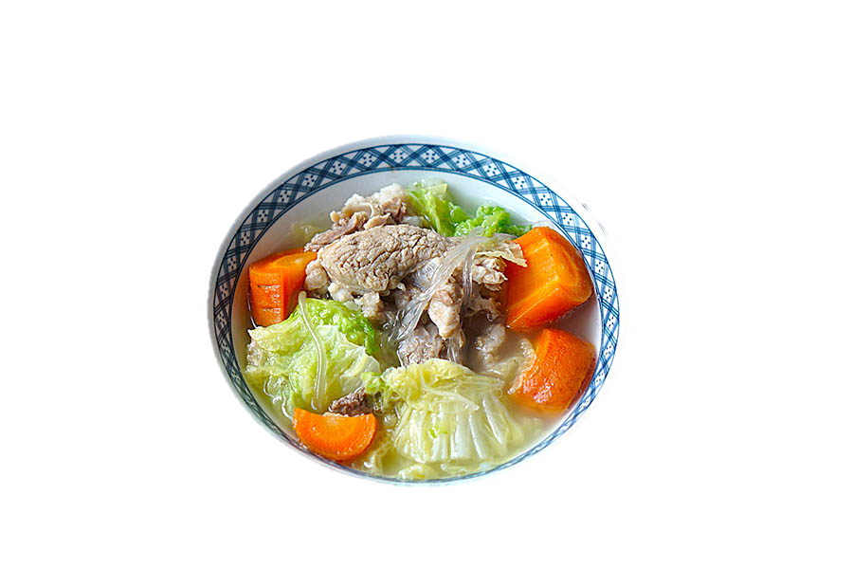
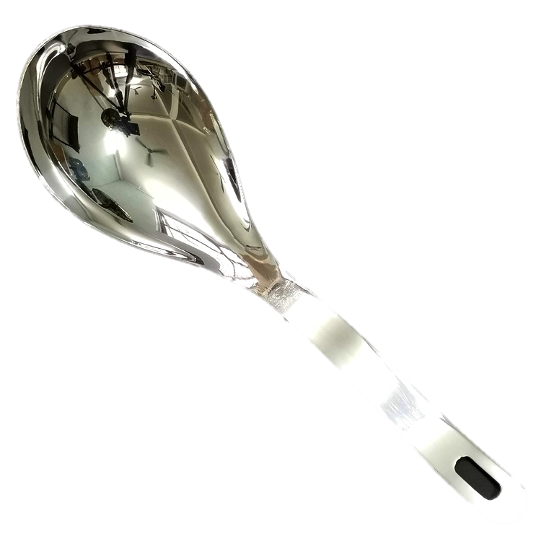
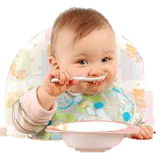
Vậy các con có biết thìa dùng để làm gì ?

Slide 11


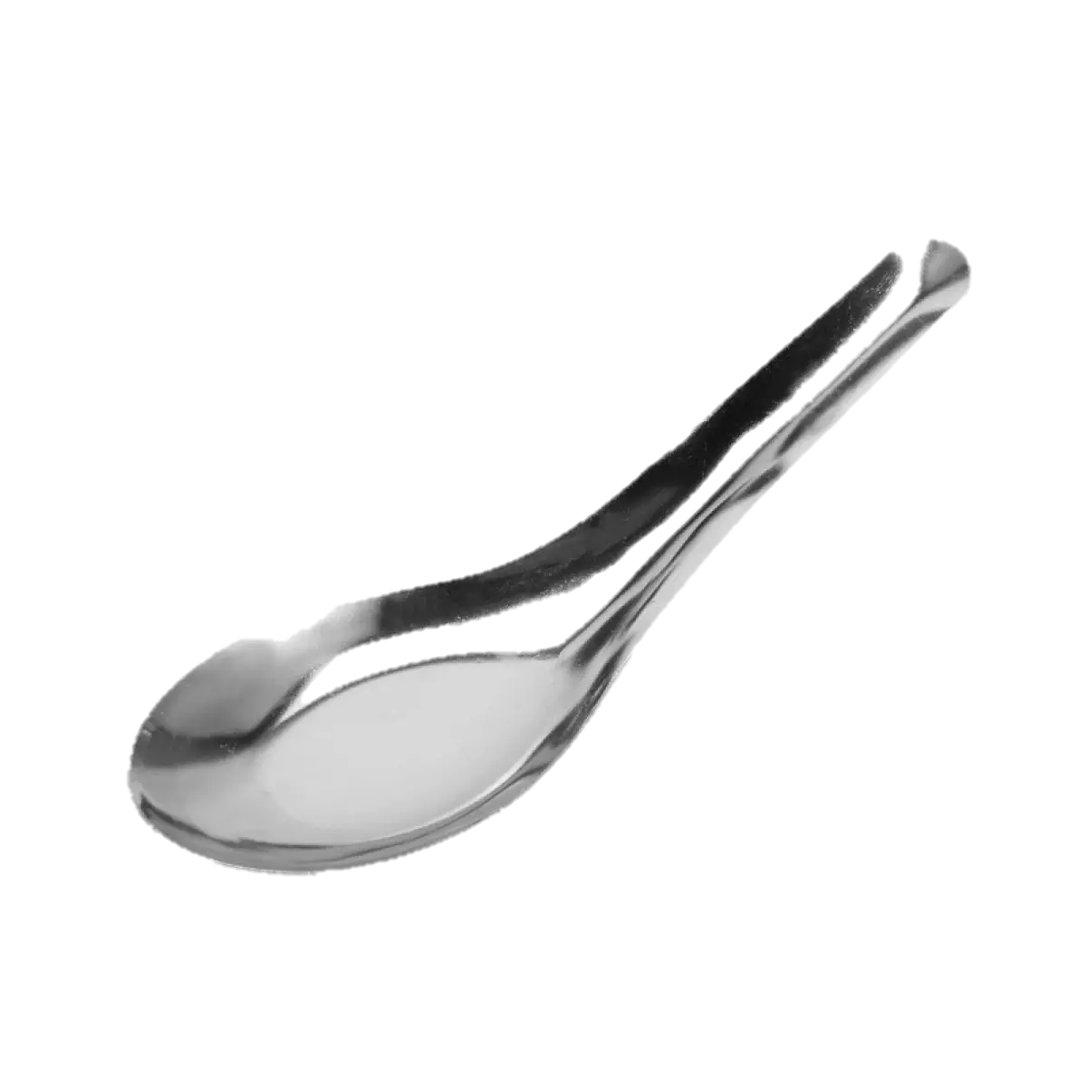
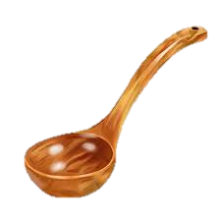
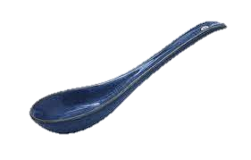
Thìa có loại to, loại nhỏ , có loại được làm bằng innox, gỗ, sứ

Slide 12


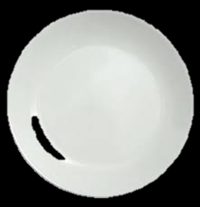
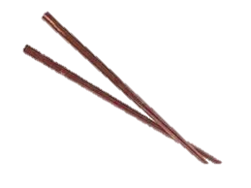
Ngoài bát thìa trong gia đình còn có những đồ dùng nào ?

Slide 13


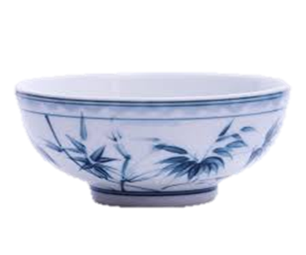
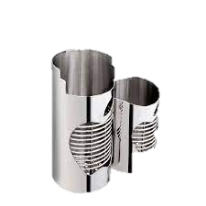
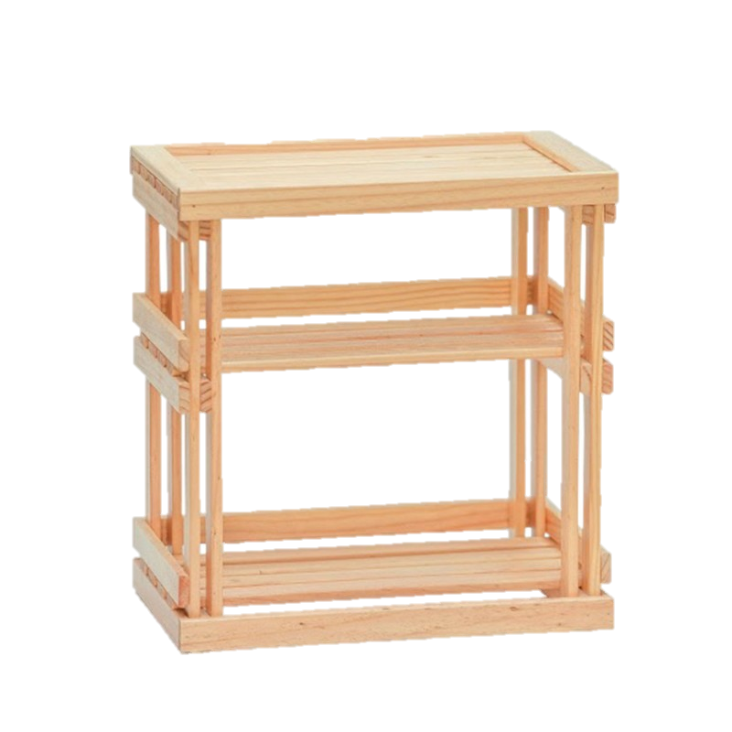
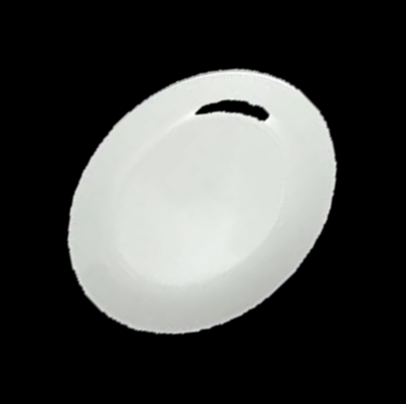
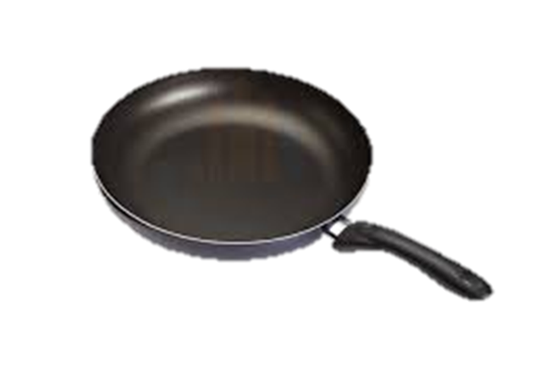

Slide 14


TRÒ CHƠI

Slide 15



Trò chơi : Cái gì biến mất

Slide 16


Trò chơi : Cái gì biến mất

Slide 17


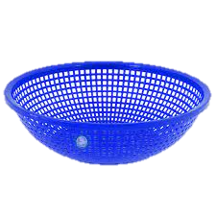
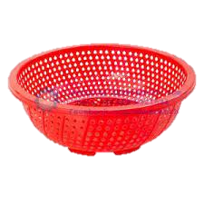

Trò chơi : Xếp đồ giúp mẹ

Slide 18

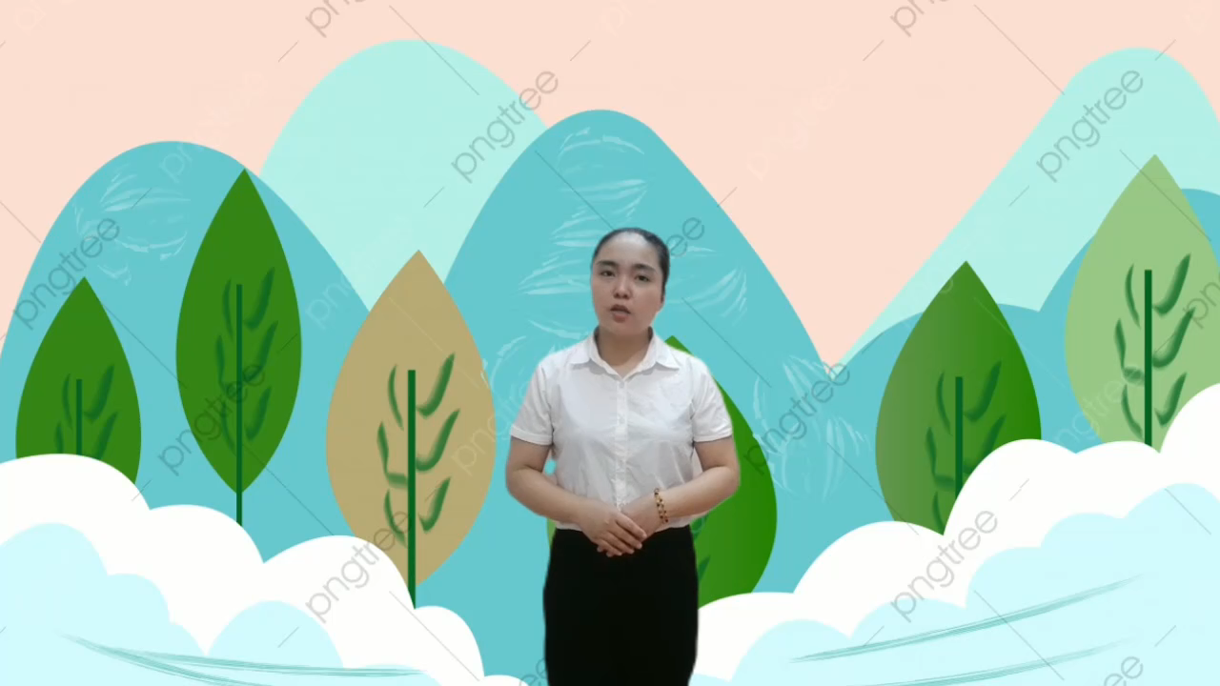

Slide 19


XIN CHÀO
HẸN GẶP CÁC CON

